Slide 1
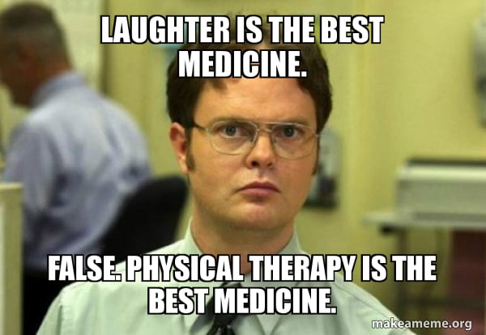
Undervisning UCL
Medicin & kirurgi
Spørgetime

Slide 2

Dagens agenda
Eksamen - overordnet
Er der noget i gerne vil have gennemgået?
Spørgsmål?
Highlights fra undervisningen
Fokuspunkter til eksamen
Afsluttende spørgsmål?

Slide 3


Eksamen
40 spørgsmål
20 i ”medicin og kirurgi”
10 i reumatologi
10 i geriatri
75 min uden hjælpemidler
MCQ med 4 svarmuligheder og 1 rigtigt svar
Blanding af cases og ”udenadslære”*
60 % = bestågrænse
Det bliver ikke højere niveau end i quizzerne
Dumpeprocent – oftest 5-10 der ikke klarer den
Eftersigende. Min første gang. I kan skrive hvis i ikke klarer den, så snakker vi om det.
Notes:
*Udenadslære:
Jeg forventer ikke at i kan eksakte antal/procenter el. lign, men i skal vide at fx prostatacancer er den hyppigste cancer hos mænd
Jeg spørger ikke til specifikke lægemidler eller operationsteknikker, men i skal kunne navne på de OP med rødt + hvad de bruges til + have en ide om hvorvidt det er en stor eller mindre OP.

Slide 4

Eksamen
Eksamensteknisk
Spørgsmål i alle forelæsninger
LÆS HELE SPØRGSMÅLET
Obs HVAD der bliver spurgt til
… Og ikke bare ”jeg kan huske noget med…”*
”Ikke”-spørgsmål er tydeliggjort med fx understreget/fed/blokbogstaver
Notes:
*Fx obs på om der spørges til årsager eller risikofaktorer!

Slide 5

Er der noget i gerne vil have gennemgået?
Spørgsmål?
Notes:
Ellers tager vi lige et par gamle eksamensspørgsmål…

Slide 6
Eksempler på gamle eksamensspørgsmål 1
1. Akutte mavesmerter kan skyldes mange ting. Hvad er farligst og skal især mistænkes ved mavesmerter med stor, oppustet mave, manglende afføring og luftafgang samt kvalme og opkastning?
A Galdestensanfald
B Tarmslyng (ileus)
C Divertikulitis
D Forstoppelse
2. Du ser en 76-årig kvinde med type 2-diabetes, forhøjet blodtryk og forhøjet kolesterol i din klinik. Hun kom 5 minutter for sent, fordi hun skulle ryge en cigaret færdig. Til træning får hun pludseligt ondt i venstre ben, som også bliver blegt. Hun forsøger at træne videre, men kan ikke. Hun synes nu, det snurrer i benet. Hvad skal du især overveje?
A Fibersprængning
B DVT (dyb venetrombose)
C Akut blodprop i benet (akut arteriel iskæmi)
D Fraktur af tibia
Notes:
1 = B
2 = C

Slide 7
Eksempler på gamle eksamensspørgsmål 2
3. Hvilken af følgende rytmeforstyrrelser er den mest almindelige i Danmark og i øvrigt kendetegnet ved at være uregelmæssig i rytmen?
A Atrieflimren (AFLI)
B Atrieflagren (AFLA)
C Bradykardi
D Sinustakykardi
4. Hvilken af følgende kliniske fund hos en patient med levercirrose kræver en invasiv undersøgelse, og som der i øvrigt rutinemæssigt bør undersøges for hos alle nydiagnosticerede patienter?
A Ascites
B Caput medusae
C Øsofagusvaricer
D Spider naevi
Notes:
3 = A
4 = C

Slide 8
Eksempler på gamle eksamensspørgsmål 3
5. Hvilken af følgende er risikofaktor for udvikling af åreforkalkning?
A Tobaksrygning
B Kvindeligt køn (XX)
C Lavt blodtryk
D Bindevævssygdom
6. Hvilken lidelse skal altid mistænkes hos patienter, som pludseligt oplever sort, ildelugtende afføring (melæna) eller kaffegrumslignende opkastning?
A Blødning fra hæmoride
B Blødning fra øvre mave-tarmkanal
C Kræft i tyktarmen
D Bugspytkirtelbetændelse
Notes:
5 = A
6 = B

Slide 9
Highlights fra undervisning – lektion 1
Nice to know
Vitalparametre – hjælper jer også IRL
NEED to know
Operationskompliationer
ABCDE
Symptomer på akutte tilstande
Sepsis
HLR
Notes:
Nice to know kan også være eksamenssprgsmål

Slide 10
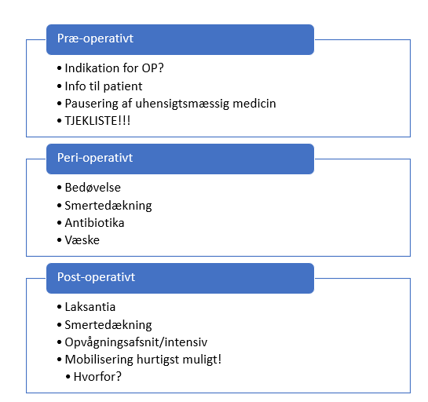
Operationsforløb
ALLE kirurgiske indgreb medfører fysiologisk stress!
Akutte operationer
Vital indikation
Samtykke behøves ikke
Fasteregler kan afviges
Øget mortalitet og morbiditet (dårligere udgangspunkt)
Elektive operationer
Faste
Pausering af uhensigtsmæssig medicin
Standardiserede operationsforløb
Mindsker mortaliteten
Husk at OP altid er en individuel vurdering som afhænger af bl.a. comorbiditet!

Slide 11

Operationskomplikationer
ALTID risiko for
Blødning
Infektion
Blodpropper
Ofte risiko for
Tryksår
Nerveskade
Kompartmentsyndrom
Delir

Slide 12
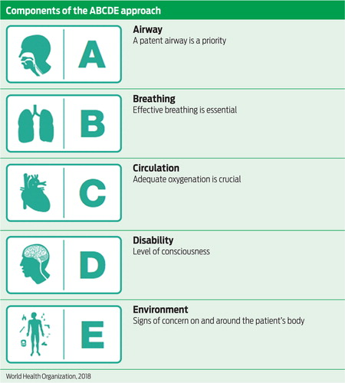
ABCDE
Det man dør af først kommer først
A = Airway
Fri og sikker luftvej? –> Se, føl, lyt
B = Breathing
Vurdering af vejrtræking – behov for ilt? Andet?
C = Circulation
Tegn til akut blødning, shock eller sepsis?
Behov for blod/væske?
D = Disability
Tegn til hjerneskade/bevidsthedspåvirkning? → GCS/AVPU
Blodsukker, pupildifferens
E = Exposure/environment
Beskyttelse mod temperaturfald
Vurdering af mindre skader
Notes:
Og så forfra! Alert
Verbal/vocal
Pain
Unresponsive

Slide 13
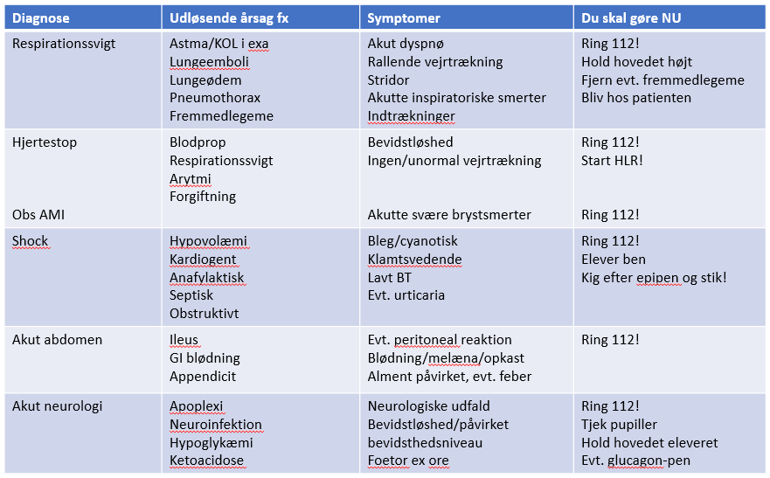
Symptomer på akutte tilstande
Notes:
God at kigge på inden eksamen! ☺

Slide 14
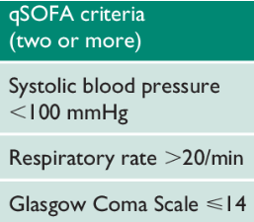
Sepsis
Dysreguleret respons på infektion
Hypoperfusion
I skal ikke kunne qSOFA udenad
Men i skal vide hvornår man skal mistænke sepsis og handle på det!
Infektion og 2+ point = mistænk sepsis!!!
Kræver indlæggelse

Slide 15
Highlights fra undervisning – lektion 2
Nice to know
Dyslipidæmi og åreforkalkning – forståelse for dette
NEED to know
Iskæmi i UE
Trombose vs. emboli
Aortaaneurisme vs. aortadissektion
Carotisstenose
Hypertension, AFLI og hjertesvigt
Iskæmisk hjertesygdom
Stabil angina pectoris vs. AKS
CABG vs. PCI

Slide 16
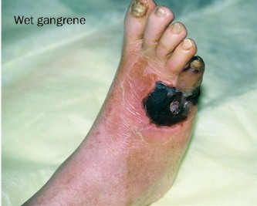
Iskæmi + trombose/emboli
Kronisk iskæmi skyldes åreforkalkning
Hvornår er det kritisk iskæmi = hvilesmerter eller iskæmiske sår
KRAM (især rygestop!)
Behandlingsmuligheder
Medicinsk sekundærprofylakse (statin, magnyl mv.)
Kirurgi (trombendarterektomi (TEA), ballonudvidelse (PCI), bypass, amputation)
Trombose vs. emboli – det kan i!
Fx DVT vs. LE

Slide 17
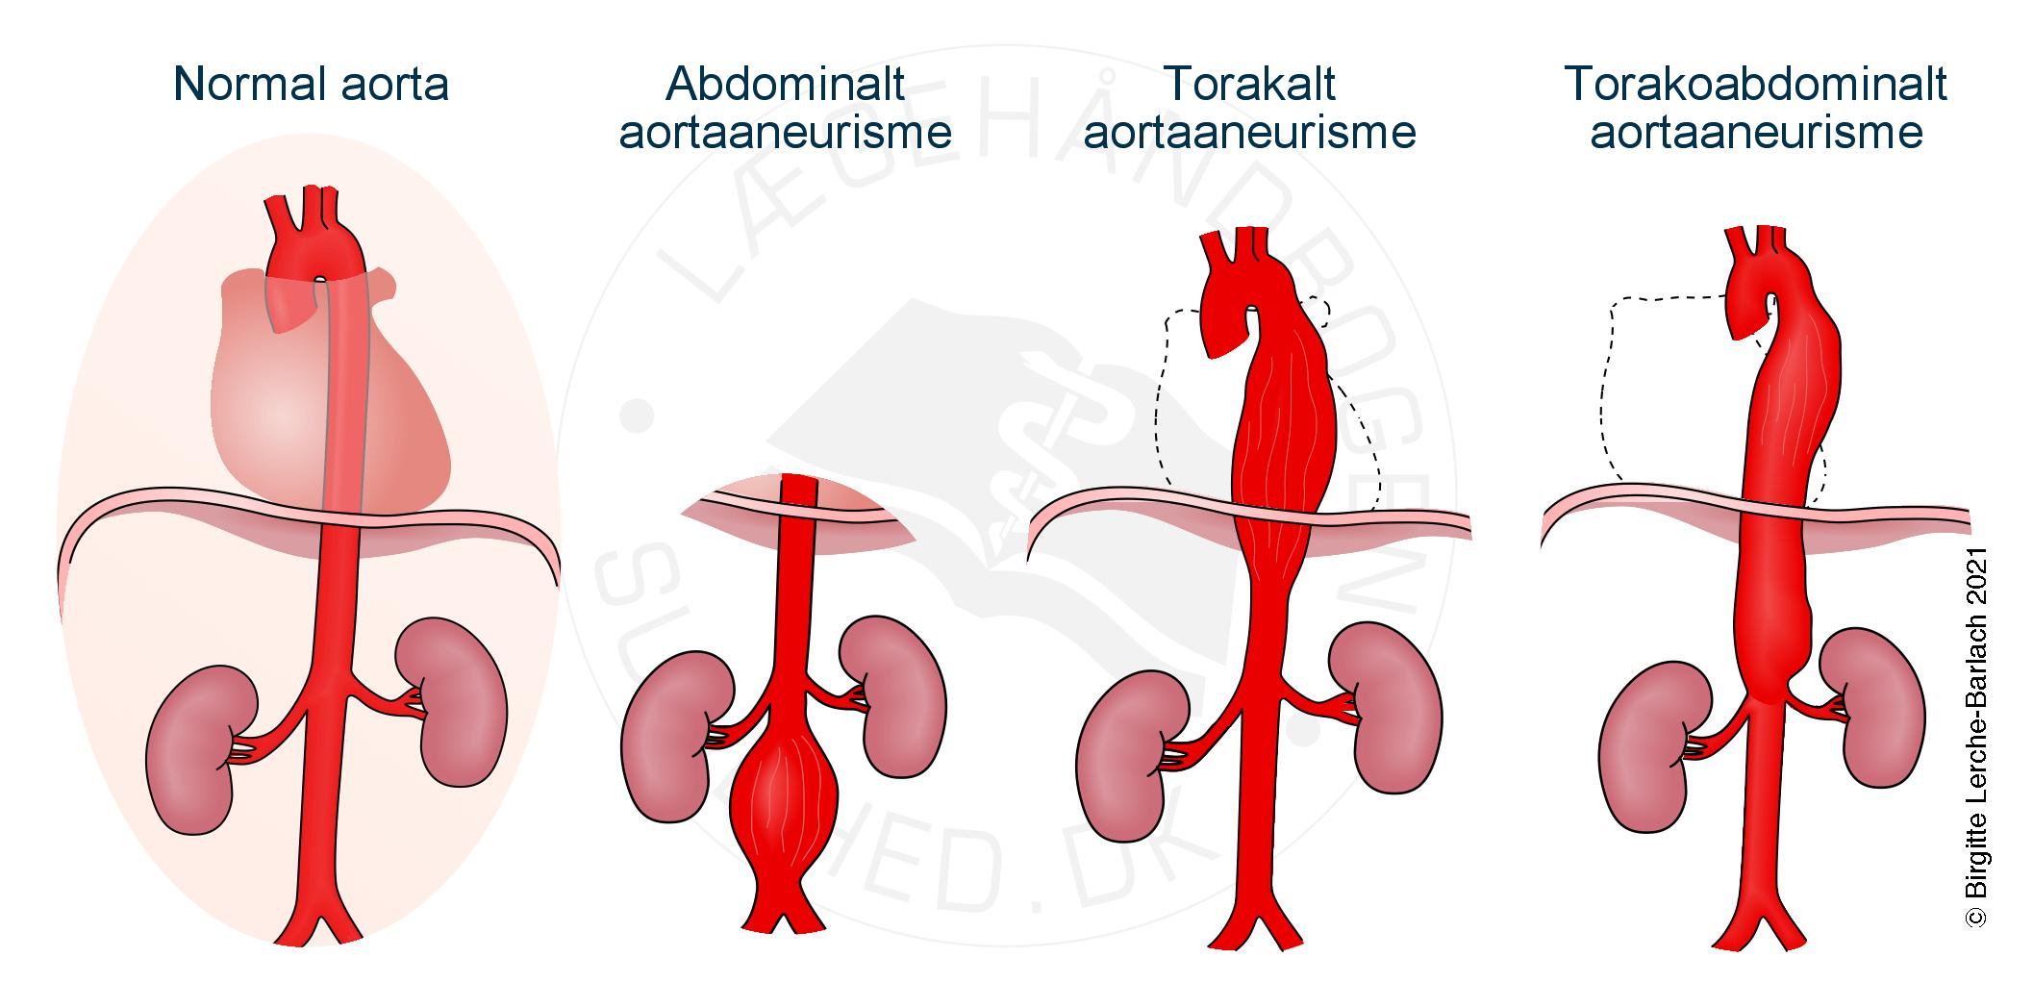
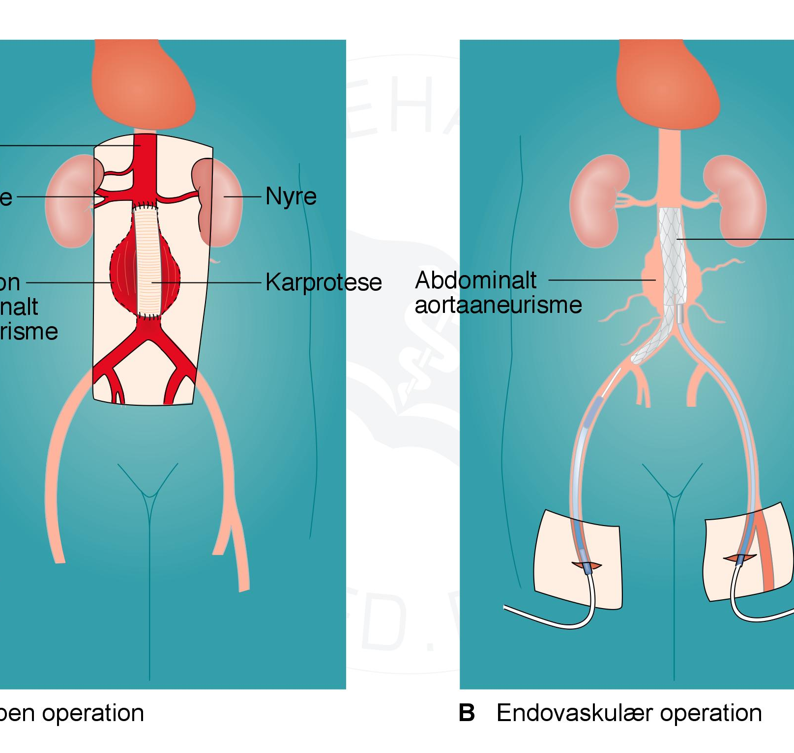
Aortaaneurisme
Aneurisme = udposning på et blodkar
Som udgangspunkt asymptomatisk
Aneurismet i sig selv er ikke problemet - det er risikoen for ruptur
Ruptur uden operation har tæt på 100% mortalitet
Behandling = operation (når risikoen for ruptur overstiger risikoen ved operation)
Åben kirurgi med klemmer på begge sider af aneurismet og indsættelse af graft
Endovaskulært, hvor man går ind med kateter og placerer stent

Slide 18
Aortadissektion
Skyldes en rift i det inderste lag i karvæggen, hvor blod kan komme ind mellem lagene
Falsk lumen
Symptomer
Akutte brystsmerter
Ofte udstråling til ryg, mellem skulderbladene, op i kæben eller ud i armene
Behandling afhænger af typen (type A eller B – aorta ascendens eller descendens)
Altid operation
Tilstanden er alvorlig og med høj dødelighed

Slide 19
Carotisstenose
Forsnævring af a. carotis interna (oftest)
Kronisk nedsat blodforsyning til hjernen
Hyppig årsag til apoplexi og TIA
Behandling
Trombendarektomi
Stent
Blodfortyndende/pladehæmmer profylaktisk

Slide 20
Hypertension, AFLI og hjertesvigt
 | Symptomer | Karakteristika | Risikofaktorer | Behandling | Komplikationer
Hypertension | Oftest asymptomatisk | Normalt <140/90 | Alder, genetik | KRAM Antihypertensiva | Organpåvirking (hjertesvigt, nyresvigt mv.)
AFLI | Hjertebanken Svimmelhed Åndenød | Ingen sikre p-takker på EKG Uregelmæssig puls | Alder Mandligt køn Hypertension Hjertesygdom | Antikoagulantia Antiarytmika Frekvensregulerende Ablation DC konvertering | Trombeembolier til hjernen
Hjertesvigt | Åndenød Træthed Ødemer | Diagnosticeres vha. EKKO | Alder Hypertension Dyslipidæmi KRAM | Specialistopgave | Lugeødem
Notes:
God at kigge på inden eksamen ☺

Slide 21
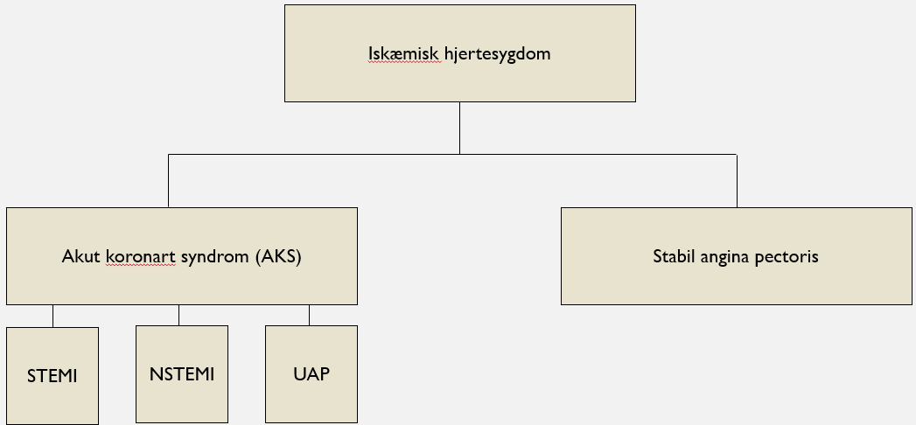
Iskæmisk hjertesygdom

Slide 22
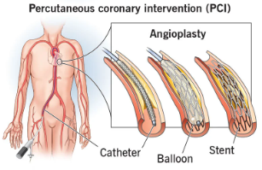
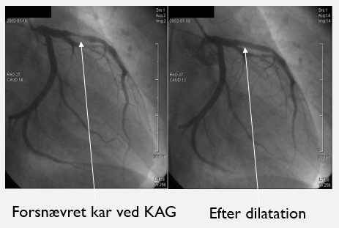
Iskæmisk hjertesygdom – Stabil angina pectoris
Diagnostik = sygehistorie og paraklinik
EKG i hvile oftest normalt
EKKO oftest normal
KAG og/eller hjerte-CT oftest med forkalkninger/stenoser
Karakteristika
Anstrengelsesudløste trykkende smerter bag sternum
Smerterne skal ikke være stillings-, respirations- eller bevægeafhængige
Nitroglycerin og hvile vil lindre smerterne
Hvilke muligheder har man for behandling, når man finder stenose?
PCI (ballondilatation)
Bruges til få mindre stenoser
CABG (bypass)
Bruges ved udbredt sygdom eller hovedstammestenose
Notes:
Det er vigtigt at skelne mellem PCI og CABG både til eksamen og IRL!

Slide 23
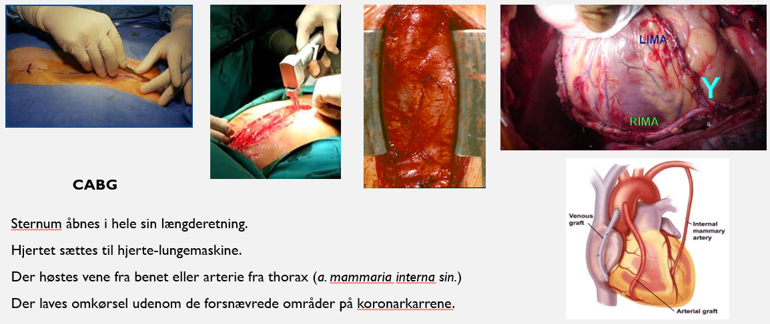
Bypass operation
Notes:
Meget stor OP og mange flere forbehold post-OP og ift. genoptræning

Slide 24
AKS
AKS inddeles i
UAP
STEMI
NON-STEMI (NSTEMI)
Karakteristika
Vedvarende iskæmisymptomer
EKG-forandringer og/eller forhøjede koronarenzymer
Svinder IKKE ved hvile eller nitroglycerin
Behandling af AKS = specialistopgave!
I skal bare ringe 112
Notes:
Er det nogenlunde klart?
Ellers skal i bare tænke ”akut” hvis i får en pt. med vedvarende symp. der ikke svinder for hvile/nitro

Slide 25
Highlights fra undervisning – lektion 3
KOL
Astma
Lungecancer
Lungeemboli
Pneumothorax
Mammacancer

Slide 26
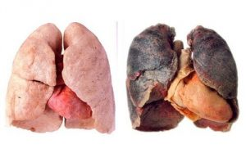
KOL
Kronisk obstruktiv lungesygdom
Progressiv = kan ikke helbredes
Kronisk inflammation i lungerne
Kronisk nedsat SAT ved svær/langvarig KOL (88-92 %)
Rygning er den absolut hyppigste årsag til KOL
MRC-skala og CAT-skema kan bruges til at vurdere symptombyrden
GOLD klassifikation bruges til at vurdere sværhedsgraden af KOL
Diagnosticeres vha. spirometri
Notes:
Der er kommet ny GOLD ift. den der står i bogen!!!

Slide 27
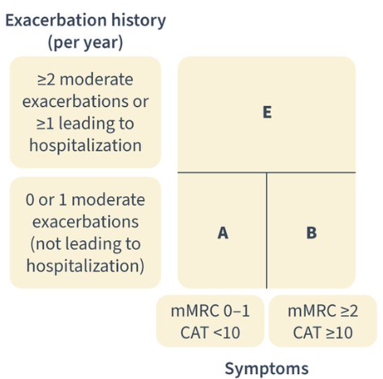
KOL
GOLD klassifikation – ny
Siger noget om sværhedsgraden
Notes:
I skal ikke kunne denne udenad, bare vide at GOLD siger noget om sværhedsgraden af KOL ☺

Slide 28
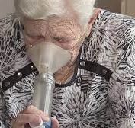
Kronisk obstruktiv lungesygdom
KOL eksacerbation (KOL i exa)
En af de hyppigste indlæggelsesårsager i DK
Defineret som en akut forværring af KOL
Oftest pba. infektion
De kan dø af CO2 narkose (respirationsinsufficiens)
Ender oftest med lange indlæggelser
NIV, respirator (intensiv)
Kommer ikke tilbage til gamle funktionsniveau igen
Notes:
KOL i exa:
Milde exa kan behandles i AP
Svære exa på SH – de er rigtig dårlige

Slide 29
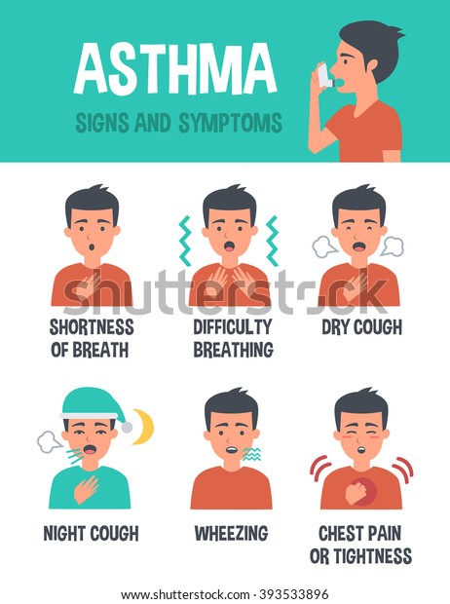
Astma
Kronisk sygdom – obstruktiv lungelidelse
Kendetegnet ved hyperreagerende luftveje
Symptomer
Hoste og åndenød
Pibende vejrtrækning
Astma er vanligvis fuldt reversibel ved behandling ☺
Alle bør opretholde normalt aktivitetsniveau + Rygestop!
Oftest debut i barndom og ungdom
Kan fx være allergisk og ikke-allergisk, men allergi er nært knyttet til astma
Hjørnestenen i behandlingen er inhalationssteroid
Obs korrekt inhalationsteknik!
Notes:
Astma i exa kan ende dødeligt!

Slide 30
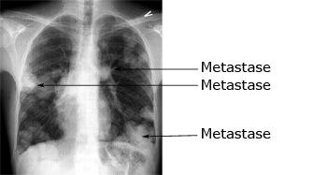
Lungecancer
Næsthyppigste cancerform
80-90% skyldes rygning
Høj dødelighed
Symptomer
Ofte uspecifikke (B-symptomer)
Langvarig hoste hos 60-70%
Åndenød hos 50%
Hæmoptyse hos 35-40%
Smerter (maligne)
Gentagne pneumonier
Lokalmetastaserer oftest til samme/anden lunge el. lymfeknuder
Fjernmetastaserer oftest til knogler, lever og hjerne
Behandling og prognose afhænger af udbredelse, men generelt dårlig prognose, når først canceren er spredt
Klassificeres efter TNM-klassifikation
Notes:
Asbest = lungeHINDE cancer

Slide 31
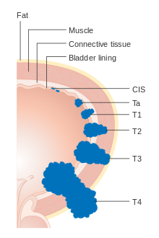
Generelt om cancer
TNM systemet – skal i have en forståelse for
T = tumor (størrelse, invasiv)
N = lymfeknudespredning (antal, hvor)
M = metastaser (antal, hvor)
Bruges til at stadieinddele cancer
Kræver scanning og evt. invasiv undersøgelse
Fjernmetastaser = stadie 4
B-symptomer – skal i kunne!
Vægttab
Træthed
Svingende feber
Nattesved
Bruges til at screene ift. risiko for alvorlig sygdom (cancer)
Notes:
N = noduli = lymfeknuder

Slide 32
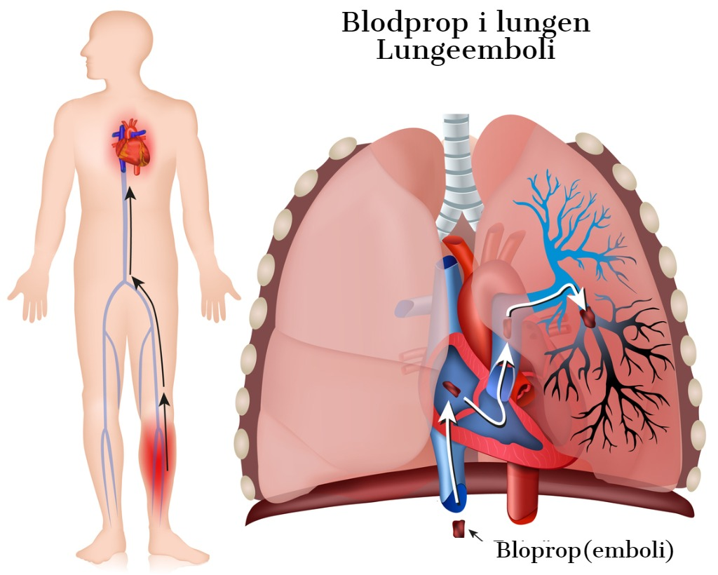
Lungeemboli
Aflukning af en eller flere af lungearterierne
Oftest pga. DVT
Risikofaktorer
Alder
Immobilisering
Cancer
Kirurgi
Symptomer er primært hoste og åndenød
Behandling er oftest blodfortyndende medicin
Notes:
I skal kunne LE
Hvis en blodprop opstår direkte i lungen hedder det trombose.

Slide 33
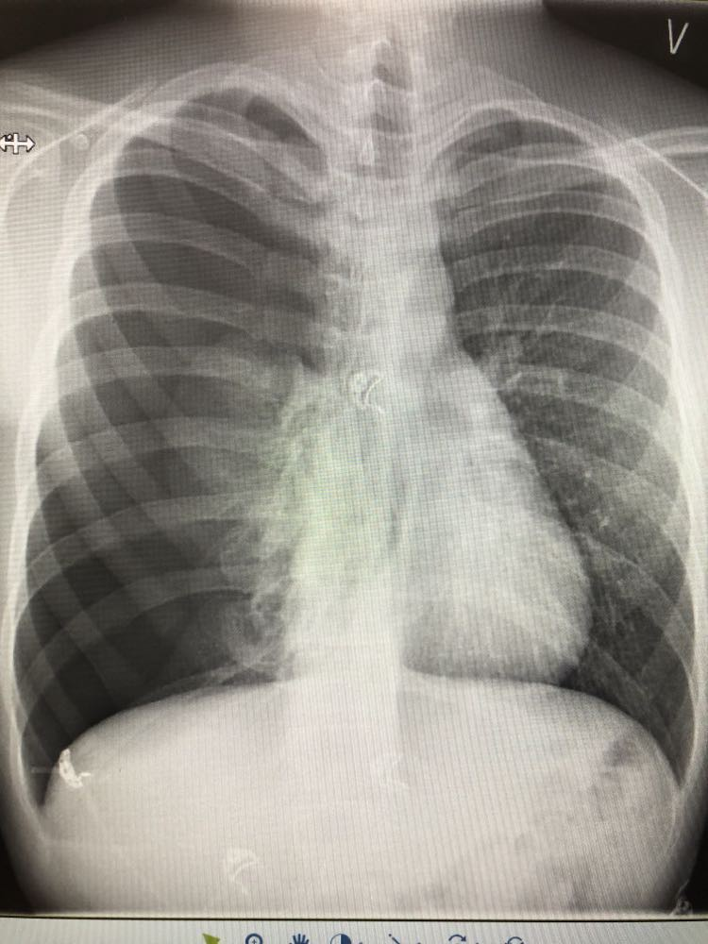
Pneumothorax
Pneumothorax = sammenklappet lunge
Symptomer
Akut opståede stikkende brystsmerter (forværres ved dyb insp.)
Åndenød
Diagnose = røntgen thorax el. UL
Behandling er typisk pleuradræn
Der skelnes mellem
Spontan pneumothorax
Traumatisk pneumothorax
Trykpneumothorax
Notes:
Det skal i også have en forståelse for ☺

Slide 34
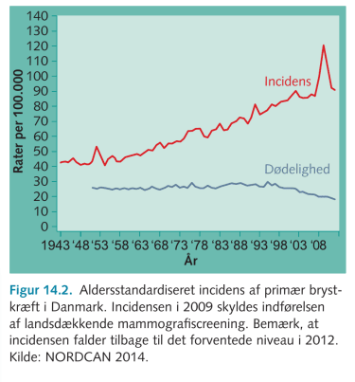
Brystcancer
Hyppigste cancer hos kvinder
Livstidsrisikoen for at få brystkræft er 10%
Dødeligheden er faldende (overlevelse ca. 75%)
Diagnose
Tripeldiagnostik (klinisk undersøgelse, mammografi og ultralyd med biopsi)
Mammografi
Screening af kvinder mellem 50 og 69 år
Lokalmetastaserer til lymfeknuder i aksillen
Fjernmetastaserer til knogler, lunger og lever
Brystkræft kan sent give recidiv
50 % ses mere end fem år efter primærdiagnosen

Slide 35
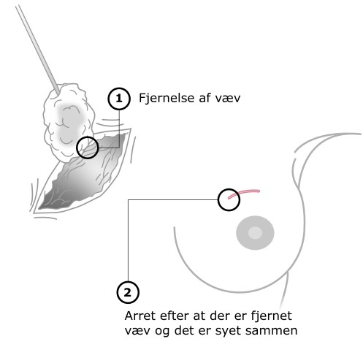
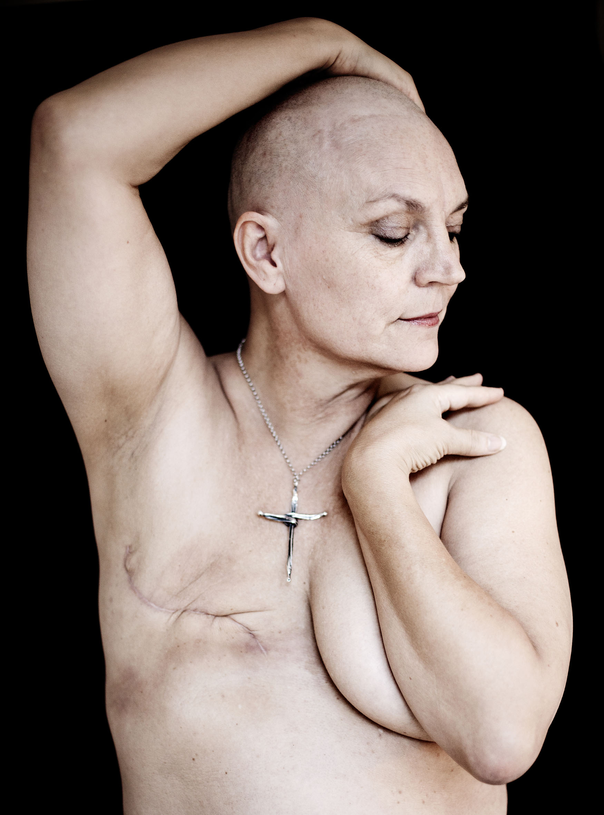
Brystcancer
Ubehandlet = død
Overlevelse ubehandlet er max tre år
Behandling
Primær behandling er kirurgisk fjernelse af tumor og metastaser, hvis muligt
Langt de fleste får dog recidiv ved kirurgi alene
→ 95% får adjuverende kemo, anti-hormonterapi eller stråler
Kirurgi
Lumpektomi (brystbevarende operation (70%) )
Mastektomi (fjernelse af hele brystet)

Slide 36
Highlights fra undervisning – lektion 4
Ulcus
Laktoseintolerans vs. cøliaki
Inflammatorisk tarmsygdom – colitis ulcerosa vs. mb. Crohn
Akut abdomen
Appendicit
GI blødning
Ileus
Colorektal cancer

Slide 37
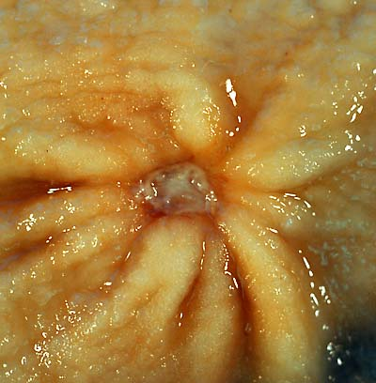
Ulcus ventriculi et duodeni
Opstår som følge af mavesyre samt én eller flere andre faktorer, som nedsætter maveslimhindens forsvar
Helicobacter polyori
Længerevarende indtag af NSAID eller hjertemagnyl
Stress-ulcus (kan opstå i forbindelse med akut, svær sygdom)
Symptomer
Dyspepsi
Diagnose
Gastroskopi
Helicobacter pylori kan påvises ved pusteprøve eller i afføring
Behandling
Symptomlindring
Fjerne udløsende årsag
Komplikationer
Blødning
Perforation

Slide 38
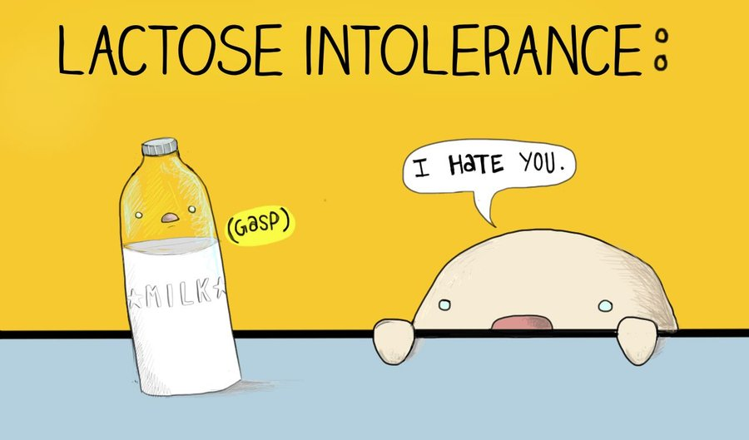
Laktoseintolerans
Symptomer
Diarré
Mavesmerter
Oppustethed
Årsag
Mangel på laktase enzymet
Diagnose
Blodprøve, som kan vise genfejl
Biopsi fra duodenum
Behandling
Laktosefri diæt
Evt. laktase-piller
95-98% af voksne i Danmark kan fint tåle laktose
Laktoseintolerans medfører ingen skade på tarmsystemet
Notes:
Man må godt spise ost og smør (indeholder lidt eller ingen laktose)
Laktaseholdige kapsler kan købes i håndkøb på apoteker

Slide 39

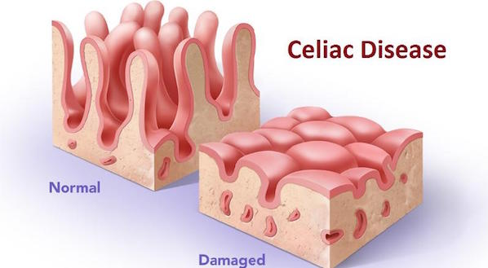
Cøliaki
Cøliaki = glutenintolerans
Autoimmun tyndtarmssygdom
0,5% af den voksne befolkning
Indtag af gluten kan føre til ødelæggelse af tyndtarmen → villusatrofi = malabsorption
Symptomer
Diarré
Mavesmerter
Vægttab
Jernmangelanæmi (giver ikke symptomer)
Diagnose
Antistofmåling med BP (positiv hos over 90%)
Gastroskopi med duodenal biopsi
Behandling
Livslang glutenfri diæt (hvorefter tyndtarmen vil regenerere)
Svært at holde

Slide 40
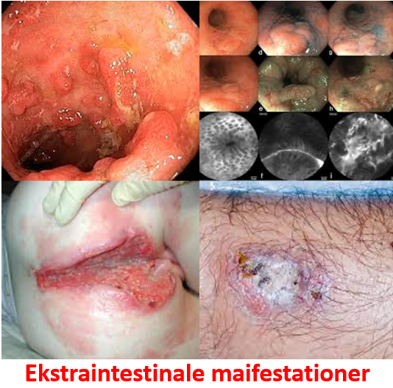
Mb. Crohn
Autoimmun sygdom
Kan ramme alle områder af GI!
Symptomer
Afhænger af læsionernes placering og sværhedsgrad
Diarré og mavesmerter er hyppigst
Vægttab
Diagnose
Skopi, hvor der kan tages biopsi
Behandling
Afhænger af sværhedsgraden
Operation (resektion)
Immunsuppression (prednisolon)
Immunterapi
Livslang

Slide 41
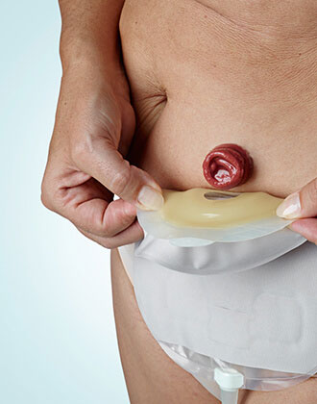
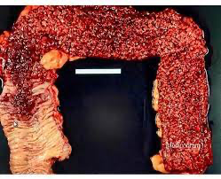
Colitis ulcerosa
Autoimmun Inflammatorisk tarmsygdom der giver blodige ulcerationer i tarmens slimhinde
Afficerer kun colon og rectum
Symptomer - Jo mere involveret tarm, jo flere symptomer
Diarré – kan være blodig
Mavesmerter
Diagnose
Coloskopi, hvor der kan tages biopsi
Behandling
Afhænger af sværhedsgraden
Immunsuppression (prednisolon)
Immunterapi
Evt. operation (resektion eller stomi)
Livslang
Resektion af colon er den eneste kurative behandling
Ca. 20% af patienterne ender med stomi
Notes:
Er i med på forskellen mellem infektion og inflammation?

Slide 43
Akut abdomen
Appendicit
Ileus
GI blødning

Slide 44
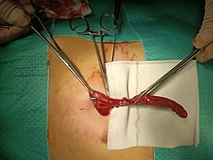
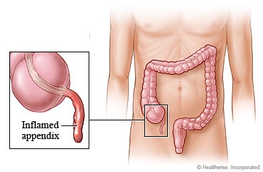
Appendicit
Blindtarmsbetændelse
Symptomer
Langsomt indsættende smerter i højre fossa
Kvalme og evt. opkastninger
Typisk vil patienten gerne holde sig mest muligt i ro
Diagnose
Klinisk
Den endelige diagnose får man først ved operation (laparoskopi)
Behandling
Akut operation med fjernelse af appendix
Oftest laparoskopisk, men nogle gange åben OP

Slide 45
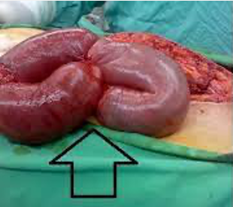
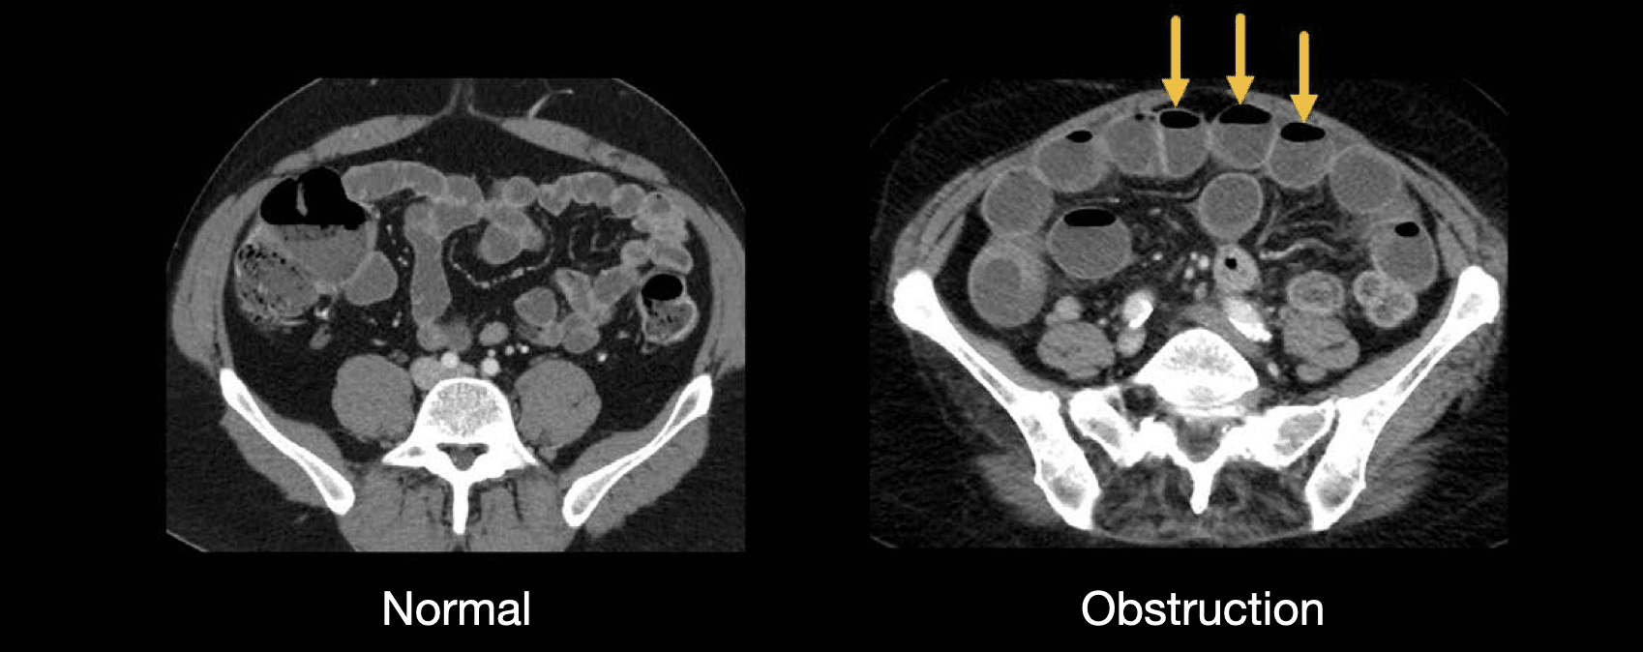
Ileus
Ophævet passage gennem tarmsystemet
Kan ske i både tyndtarm og tyktarm – hyppigst i tyndtarm
Inddeles i
Mekanisk = obstruktion
Paralytisk = manglende peristaltik
Symptomer
Opkast
Meteorisme
Mavesmerter
Afførings- og flatusstop
Diagnose
Klinisk (Meteoristisk og spændt abdomen)
CT
Behandling
Akut operation*
Notes:
De fleste vil dø uden behandling
*Nogle få tilfælde kan behandles uden OP
Relativt høj dødelighed selv med OP

Slide 46
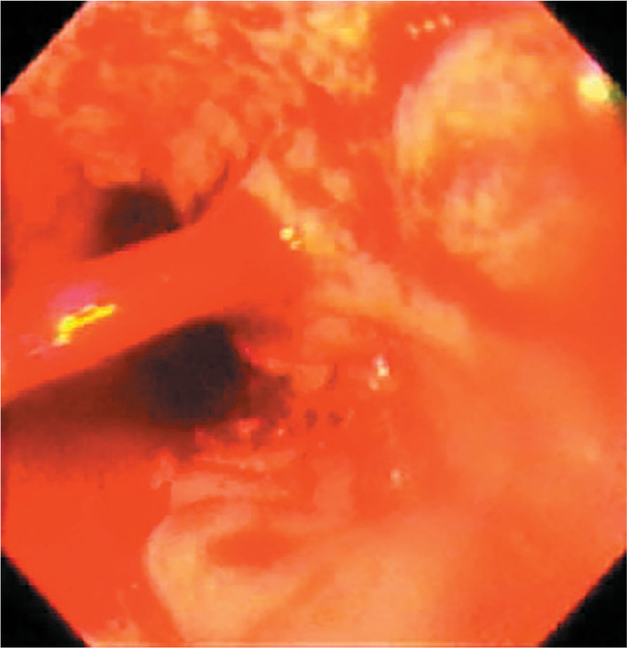
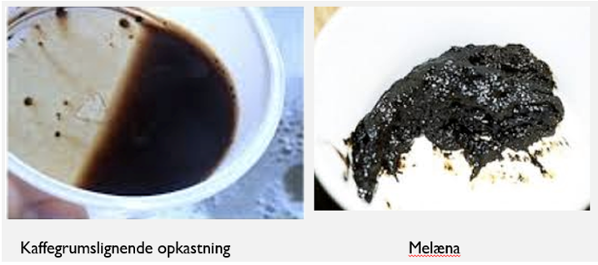
GI blødning
Symptomer
Hæmatemese (Kaffegrumslignende opkast)
Melæna (Afføring med delvist fordøjet blod, som er sort, tjærelignende og med en karakteristisk sødlig lugt)
Frisk blødning kommer som regel fra rectum og analkanal
Anæmi (kan give symptomer)
Hyppigste årsager til akut GI blødning
Blødende ulcus
Eosophagusvaricer
Behandling
Akut stabilisering af ustabile blødere* (ABCDE)
Korrektion af kredsløb med væske og evt. blod
Når patienten er stabil laves gastroskopi
Ulcus = Elkoagulation, injektion med adrenalin eller clips
Varicer = banding med elastik eller sonde/stent i øsofagus, hvis der fortsat er blødning
Prognose
Øvre blødning er klart det farligste - mortalitet ca. 10% ved større blødning
Variceblødning pba. levercirrose har noget højere mortalitet
Ofte reblødning
Nedre blødning har meget lav mortalitet
*Ustabile blødere
Lavt BT (<100 systolisk)
Høj puls (>100)
Bleg
Klamtsvedende
Evt. synkope

Slide 47
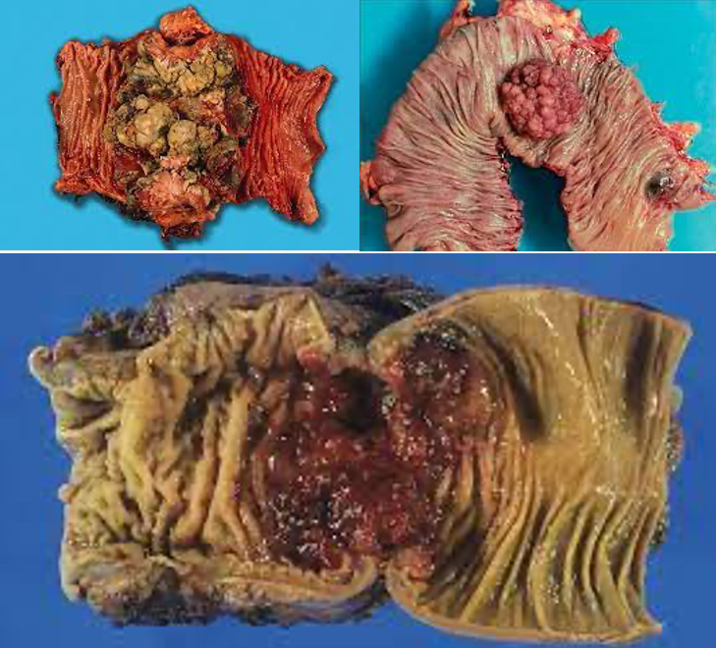
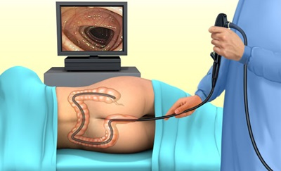
Colorectal cancer
3. hyppigste cancerform
De fleste hos 70+ årige (meget sjældent før 40-årsalderen)
Symptomer
Ændret afføringsmønster
Blod i afføringen (vedvarende)
Mavesmerter
Ileus hos ældre
Diagnose
Koloskopi, hvor der kan tages biopsi
CT-skanning mhp. TNM staging
Behandling
Afhænger af TNM
Den eneste sikre helbredelse er operation, hvor man fjerner afficerede tarmsegment
Er der indvækst i omkringliggende organer, skal disse også fjernes
Ofte adjuverende kemo

Slide 48
Highlights fra undervisning – lektion 5
Akut pankreatit
Pancreascancer
Cirrose + komplikationer
Galdesten

Slide 49
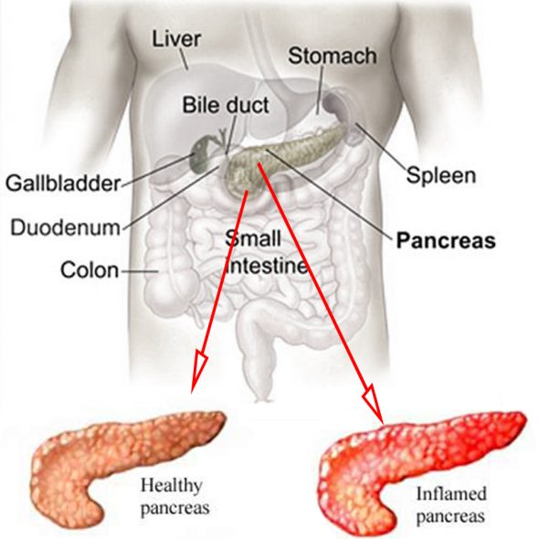
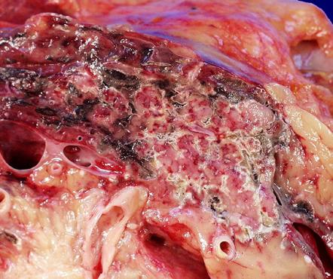
Akut Pancreatitis
Inflammatorisk forandring i pancreas – oftest irreversibel
Årsager
Alkohol (45%)
Galdevejssten (35%)
Symptomer
Akut indsættende, konstante mavesmerter – Morfikakrævende
Oftest øverst i abdomen
Evt. udstråling til ryggen, kvalme og opkast
Behandling
Milde tilfælde = smertestillende + KRAM faktorer
Moderate tilfælde = få dages indlæggelse
Svære tilfælde = alvorligt forløb → intensiv til organunderstøttende behandling (multiorgansvigt)
Prognose
Mild pancreatitis = God , ofte fuldt reversibelt
Svær pancreatitis = Mortalitet på 10% - trods hurtig behandling
Notes:
Inflammation – ikke infektion!
I skal have forståelse for at det kan være et alvorligt forløb

Slide 50
Pancreas cancer
Risikofaktorer
Alder
Rygning!
Alkohol
Symptomer
Uspecifikke symptomer i starten – B symptomer!
Kvalme
Mavesmerter
Senere icterus ved afklemning af galdevejene
Progredierer HURTIGT!
Behandling
Whipples operation
Eneste helbredende behandling
Kan nogle gange forudgåes af kemo- og strålebehandling
75% har metastaser på diagnosetidspunkt, non-resektabel tumor eller for dårlig AT til OP → kun 20% tilbydes OP
Prognose = VIRKELIG DÅRLIG!
Notes:
75% sidder i caput
Generelt svært at diagnosticere – let at overse eller tro det er alt muligt andet mere fredeligt

Slide 51
Notes:
Stor kompliceret OP
Kan kun bruges til cancer i caput
I skal ikke kunne redegøre for hvordan den udføres, bare hvornår den bruges og at det er en stor og kompliceret OP.

Slide 52
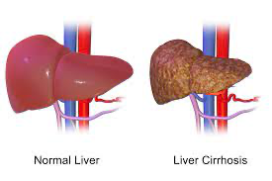
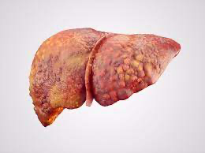
Cirrose
Slutstadiet ved leversygdom
Hyppigste årsag = alkohol (75%)
Behandling
Fjerne årsag til levercirrosen (fx alkoholophør)
Ernæringsterapi (proteintilskud og B12 vitamin)
Behandling af komplikationer
Levertransplantation = eneste helbredende behandling
Cirrose medfører stor risiko for udvikling af levercancer!

Slide 53
Cirrose
Komplikationer
Alle former for inflammation i leveren vil føre til fibrose
Erstatter den normale arkitektur med arvæv
Det medfører øget hæmodynamisk modstand i leveren → portal hypertension
PH medfører:
Ascites
Eosofagusvaricer
Palmart erythem
Spider naevi
Caput medusae
Splenomegali
Øget blødningstendens
Nyre og hjertesvigt sekundært til nedsat leverfunktion
}
Cirrosestigmata
Notes:
Kommer sent i forløbet → stigmata = svært syge

Slide 54
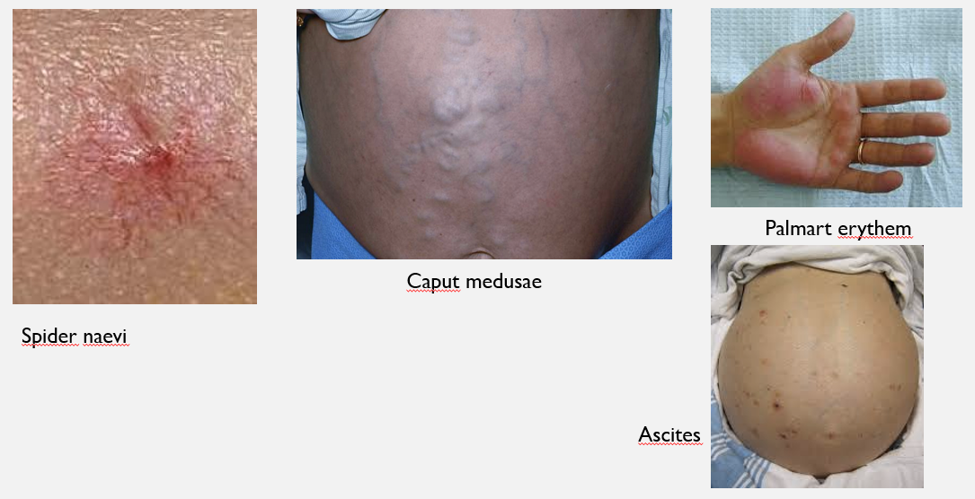
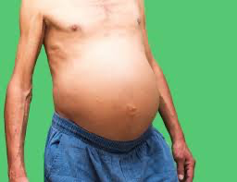
Cirrose stigmata
Eosophagusvaricer

Slide 55
Galdevejssygdomme – oversigt
Primært tilstande opstået som følge af galdesten
Sten i galdeblæren (cholecystolithiasis)
Se næste slide
Sten i galdevejene (choledocholithiasis)
Kan progrediere til cholangitis
Betændelse i galdeblæren (cholecystitis)
Vedvarende galdestenssmerter
Fortykket galdeblærevæg på UL
Behandling = fjernelse af galdeblæren
Betændelse i galdegangene (cholangitis)
Behandles med akut ERCP
Potentielt livstruende tilstand
Charcots triade = feber, icterus, smerter under højre kurvatur (RUQ)
Notes:
Mindre vigtigt – næste slide er vigtigere at fokusere på ☺

Slide 56
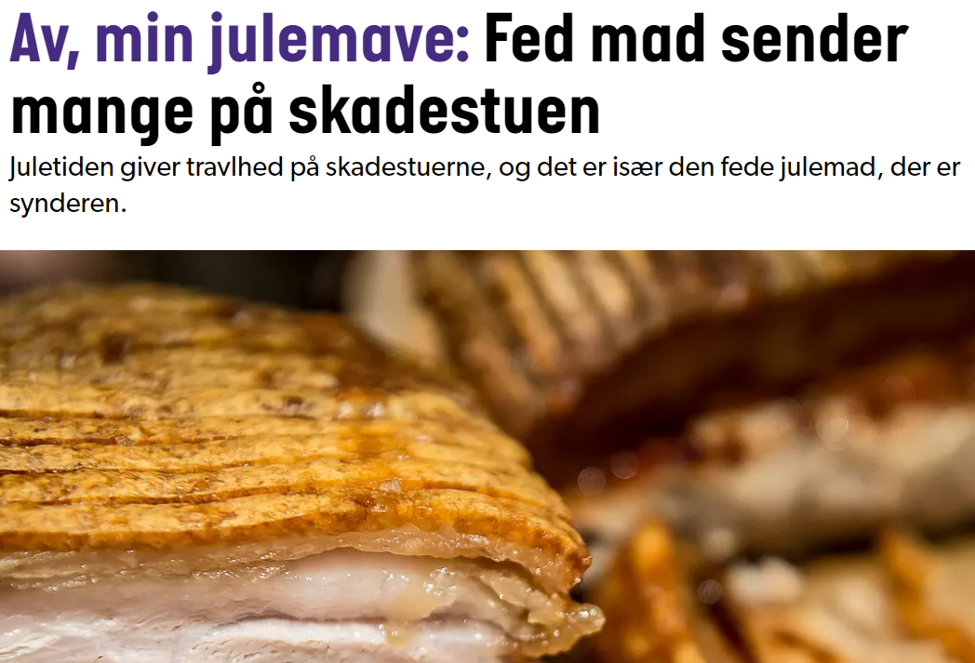
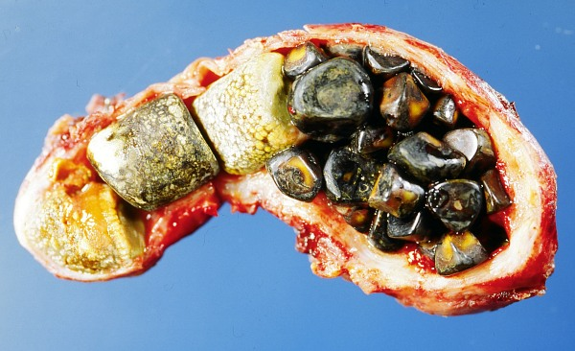
Galdeblæresten - cholecystolithiasis
Symptomer
Ofte asymptomatisk - opdages ofte tilfældigt
Galdestensanfald*
Kraftige smerter under højre kurvatur
Varer 1-2 timer
Evt. kvalme, opkast
Ofte udløst af større fedtholdige måltider
Diagnose = UL
Årsager
Udfældning af kolesterolkrystaller i galden, som vokser til egentlige sten
Behandling
Kirurgi, hvis der er tale om socialt invaliderende smerteanfald
Galdeblæren fjernes laparoskopisk (hos 90%)
Tilfældigt opdagede galdesten = aldrig kirurgi
Notes:
*Galdestensanfald = Hvis stenen passerer fra galdeblæren og via galdevejene ud i tarmen → anfald af kraftige smerter placeret under højre kurvatur
Varighed 1-2 timer og kan ledsages af kvalme og opkastninger.
Oftest udløst af fedtrige måltider – i december stiger antal indlæggelser…

Slide 57
Highlights fra undervisning – lektion 6
Diabetes
Thyroideasygdomme
Anæmi
Malign hæmatologi

Slide 58

Diabetes
Årsager til DM = multifaktorielt
Type 2 diabetes er langt det hyppigste
”Livsstilsygdom” – ikke helt rigtigt
Betydelig genetisk komponent – multifaktoriel genese
Relativ mangel på insulin pga. insulinresistens → højt BS
De kan således fint producere insulin
Symptomer – ens for alle typer DM
Polyuri (hyppig vandladning)
Polydipsi (øget tørst)
Hovedpine
Vægttab
Øget appetit
Træthed
Ingen…
Kliniske fund – ens for alle typer DM
Urinstix +GLU
Svamp forneden
Ingen af disse er dog diagnostiske for DM
Notes:
Diabetes mellitus = sød urin – i gammel tid smagte man på urinen !
Hvorfor får man DM? Multifaktorielt
Nogle vil aldrig få det selv om de lever af bacon og stjernemix
Andre vil få det uanset hvor sundt de spiser – genetik
Medicininduceret:
- Prednisolon, HIV medicin – sikkert flere
- Vil oftest gå væk igen ved ophør

Slide 59
DM1
Autoimmun sygdom
Immunsystemet angriber de insulinproducerende betaceller i pancreas
= (næsten) ophørt insulinproduktion (sker gradvist) = højt BS
De fleste debuterer i ungdommen - kan dog opstå i alle aldre
Debuterer typisk med akutte symptomer
Øget tørst
Hyppig vandladning
Sløret syn
Træthed – varierer fra let nedsat bevidsthedsniveau til koma (ketoacidose)
Behandling = insulin!
Notes:
Insulin transporterer sukker ind i cellerne – hvis ingen insulin = højt BS

Slide 60
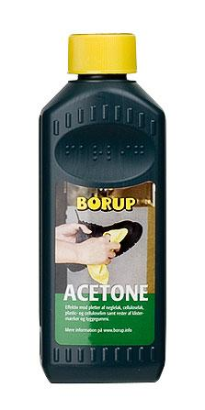
Ketoacidose
AKUT tilstand
Kræver akut indlæggelse
Insulin!
Kan udvikle sig i løbet af <12 timer!
Uden behandling = død!
Patogenese
Pt. har så lille insulinproduktion, at alt kroppen ikke kan bruge sukker som energi
Hvad gør den så? → Brænder fedt
Ved forbrænding af fedt dannes ketoner som er svage syrer
Ved ophobning af ketoner vil man få metabolisk acidose
Desuden dehydrering pga. væsketab (suger vand fra cellerne ud i blodbanen pga. højt BS – osmose)
Symptomer
Starter som uspecifikke (tørst, træthed), men progredierer til påvirket sensorium, kussmaul resp. og til sidst bevidstløshed
Der kan også være kvalme, mavesmerter og opkast
Foetor ex ore
Kussmaul resp.
Notes:
Syreforgiftning
- Kroppen prøver at vaske CO2 ud ved at hyerventilere som kompensation for metabolisk acidose
Foetor ex ore = Acetone-lugt

Slide 61
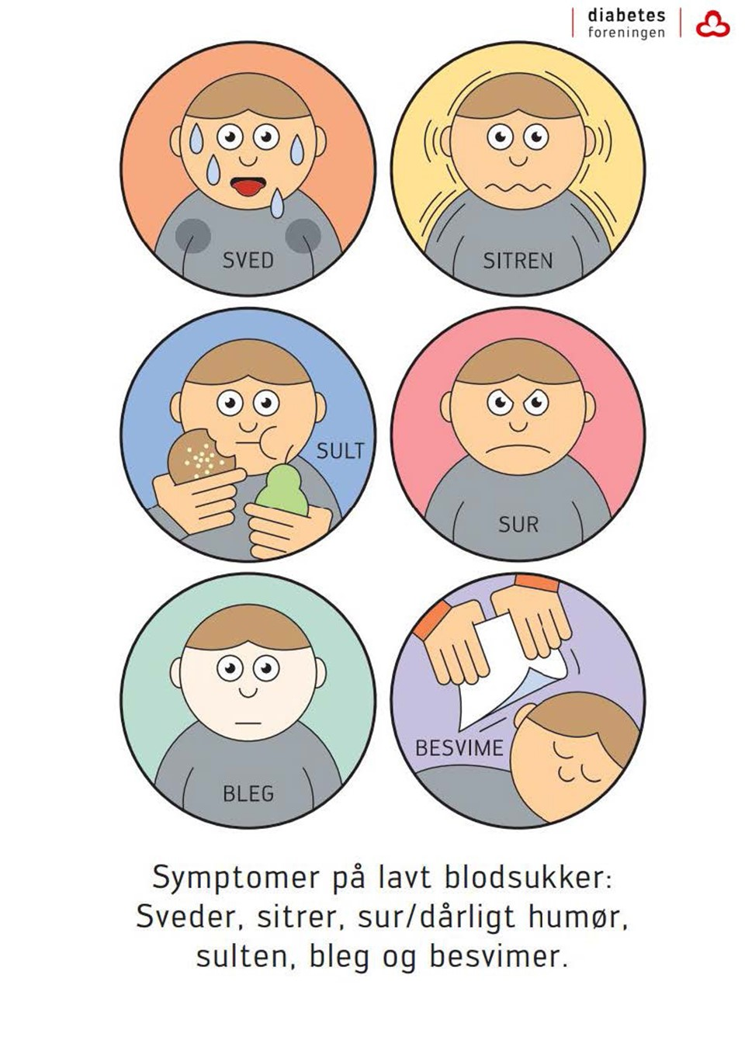
Insulinbehandlet diabetes
Hypoglykæmi = lavt BS
Risiko ved behandling med insulin!
Symptomer ved BS ca. 3
Det kan man dø af!
Symptomer
Hovedpine
Hjertebanken
Utilpas
Rysten/uro
Svimmelhed/synsforstyrrelser
Påvirket bevidsthedsniveau
→ Skal i have en forståelse for
Notes:
Det kaldes også insulinshock
Hvorfor dør man af det?
Hvis man har en pt. som har det dårligt, men man er i tvivl om det er pga. for højt eller for lavt BS – giver man så insulin eller glucose?
Kig efter glucagon pen – alle der får insulin bør have en – hvis ikke, så sukkerknald el. lign. hvis de ikke er helt bevidstløse

Slide 62
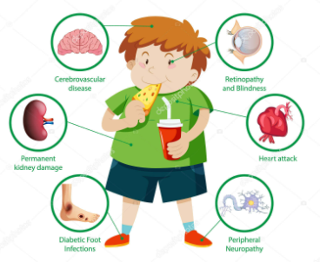
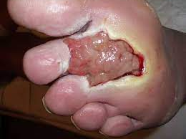
DM komplikationer
Komplikationer til DM
Diabetisk retinopati
Diabetisk neuropati
Diabetisk nefropati
Diabetiske fodsår
Desuden øget risiko for cardiovaskulære komplikationer
Udvikles typisk først efter 10-20 år ved type 1 (obs compliance)
Type 2 kan have senkomplikationer på diagnosetidspunktet!
Notes:
Pga. risiko for senkomplikationer bliver man ved diagnosetilspunktet tilbudt et kontrolforløb der indebærer:
Kontroller hver 3.-12. måned hos EL
Årligt øjenfoto
Fodterapeut
Diverse kommunale tilbud om træning, patientskole mv.
Diabetesforeningen har også en masse tilbud.

Slide 63
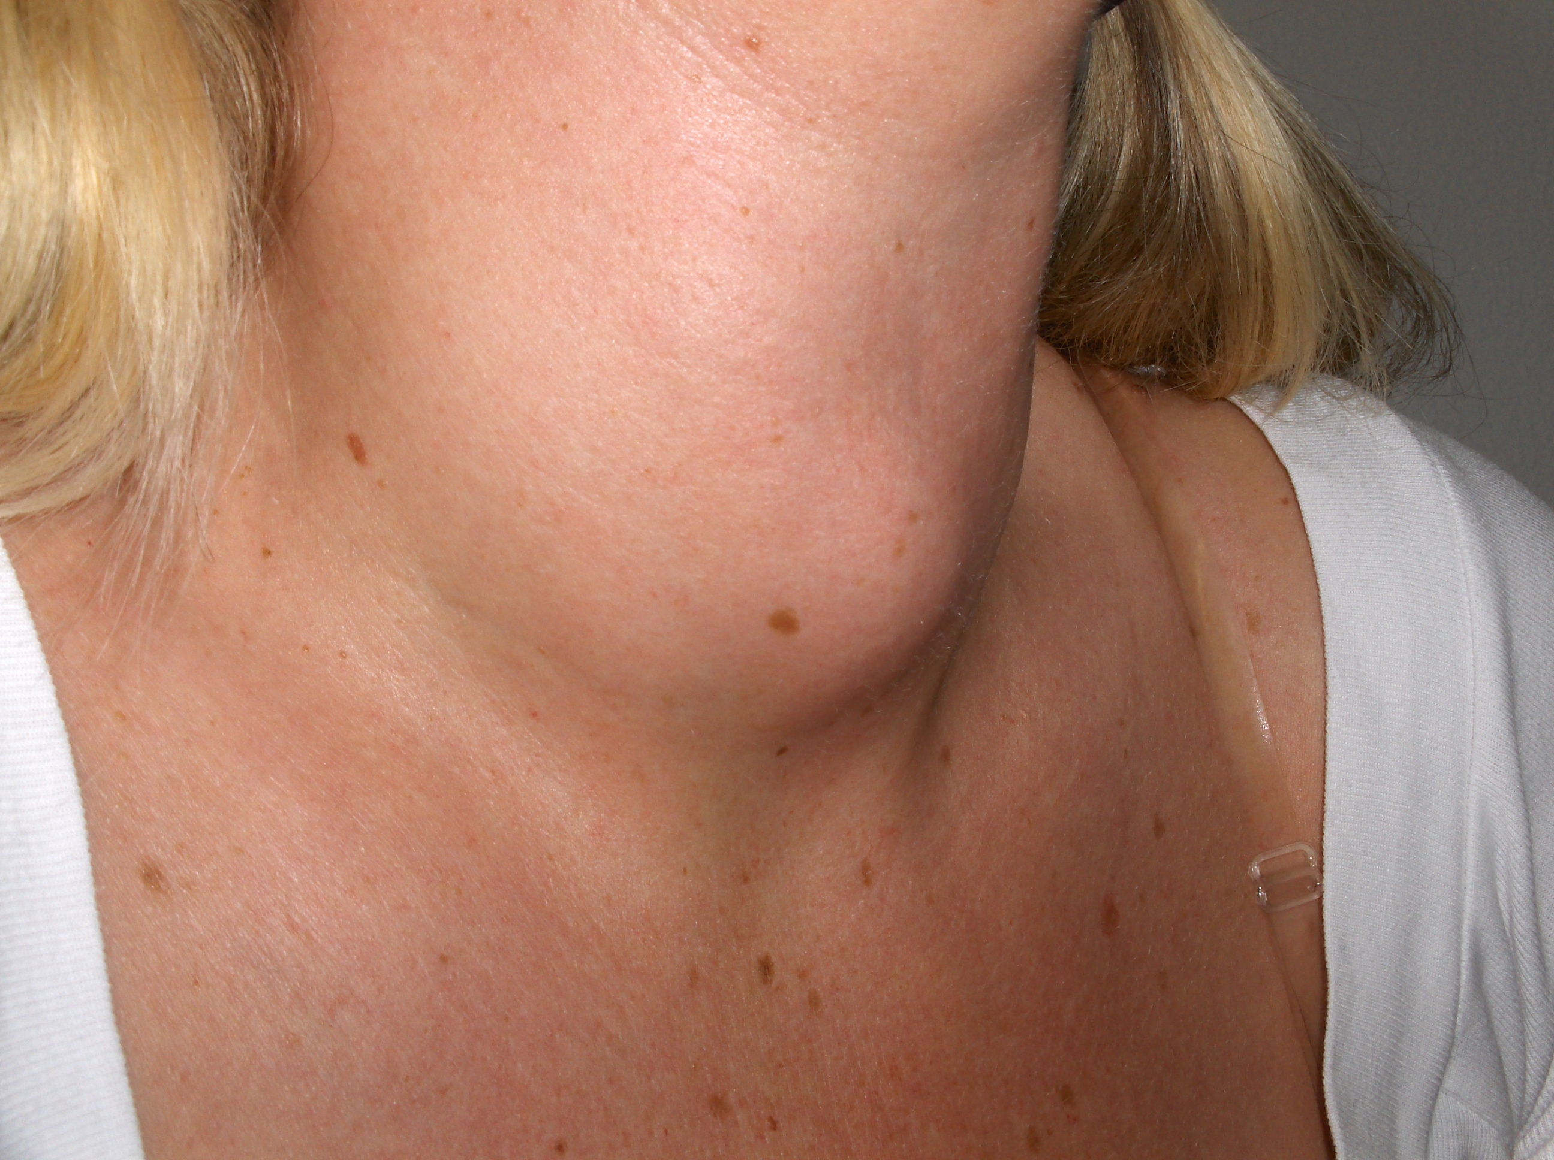

Thyroideasygdomme
Graves sygdom (autoimmun) = hyppigst
Forståelse for at alt kører hhv. langsomt og hurtigt ved hypothyreose og hyperthyreose
Struma = knude på halsen – kan ses ved både højt og lavt stofskifte

Slide 64
Anæmier
Anæmi = ”lav blodprocent” = nedsat cirkulerende erytrocytmasse
Grænsen går ved 8,3 mmol/l for mænd og 7,3 mmol/l for kvinder
Symptomer - må i godt have en ide om (ret intuitivt)
Opstår som følge af den nedsatte ilttransport til vævet
Bleghed
Træthed
Svimmelhed
Hurtigere puls
Åndenød
Årsager – mange!
Jernmangel - hyppigst
Underernæring/malabsorption
Infektioner
Kronisk sygdom (fx cancer) - næsthyppigst
Blødning!
Notes:
I må gerne have en ide om årsagerne

Slide 65

Malign hæmatologi
Nice to know
Faktor V Leiden = arvelig genmutation → øget risiko for tromber
Need to know
CLL = hyppigste leukæmi hos voksne
CML = relativt god prognose
AML = dårlig prognose
ALL = oftest børn
Symptomer generelt
B-symptomer!
Lymfomer = hævede lymfeknuder
Evt. tegn til svigtende KM

Slide 66
Highlights fra undervisning – lektion 7
Nyresvigt
Cystenyrer
UVI
Nyresten
LUTS
Prostatacancer
Urinvejscancer

Slide 67

Nyresvigt
Akut vs. kronisk
Akut inddeles i
Præ-renalt
Renalt
Post-renalt
Tripple whammy = ACE/ATII, NSAID og diuretika → akut nyresvigt
Kronisk nyresvigt er meget hyppigt
Ofte ses hypertension hos pt. med kronisk nyresvigt
Terminalt nyresvigt = dialyse el. transplantation
Hæmodialyse el. peritonealdialyse

Slide 68


Cystenyrer
Oftest arveligt
Kan føre til kronisk nyresvigt (gradvist faldende nyrefunktion)
Oftest i 30-40 års alderen
Kan være en del af et syndrom
Oftest asymptomatisk – tilfældigt fund evt. pba. familieanamnese
Cysteruptur giver mavesmerter
Øget risiko for hjerneblødning og kardiovaskulær sygdom
Behandling afhænger af symptomer og sværhedsgrad
Specialistopgave
Notes:
Obs! Ikke det samme som nyrecyster – disse er hyppige og optræder hos 50% efter 50-årsalderen.
Er ufarlige og giver i reglen ikke symptomer.
Opdages tit tilfældigt på skanninger i anden forbindelse.

Slide 69


Urinvejsinfektion (UVI)
Infektion et sted i urinvejene mellem nyrebækkenet og blæren
Meget hyppigt – ser det dagligt i AP
Simpel blærebetændelse (cystitis) absolut mest hyppigt
Langt hyppigere hos kvinder end hos mænd
Symptomer
Dysuri (smerter ved vandladning)
Pollakisuri (hyppig vandladning)
Hæmaturi (blod i urinen)
Feber
Smerter over blæren
*Hos ældre ofte konfusion*
Paraklinik
Forhøjede infektionstal
U-stix pos. for blod, leukocytter og/eller nitrit
Urin D+R med vækst af bakterier
Behandling = AB efter resistensbestemmelse og sværhedsgrad
Notes:
Oftest mikroskopisk hæmaturi

Slide 70



Nyresten
80% af sten < 5 mm afgår spontant inden for 2-4 uger
Er den ikke passeret = behov for aktiv behandling
Akut nyrestensanfald – symptomer
Pludseligt indsættende kolikagtige smerter i nyreregionen/flanke
Der kan være udstråling til scrotum/labia og lysken
Svært ved at finde ro
Evt. hæmaturi (blod i urinen)
Anfald varer typisk omkring 15 minutter og imellem disse er man smertefri
Behandling = primært smertelindring
NSAID
Langt de fleste sten passerer af sig selv
Hvis patienten har feber og afløbshindring, skal der aflastes akut
Notes:
Behøver ikke altid CT, man kan fint se an.

Slide 71


LUTS
Vandladningssymptomer
Hyppigst hos mænd
Årsager
Prostatahyperplasi (BPH)
Prostata cancer
Svag bækkenbund
Overaktiv blære
Udredning
VVS Rektaleksploration + PSA og DAN-PSS ved mænd
GU ved kvinder
Behandling
Påkrævet, hvis der er påvirket nyrefunktion, hæmaturi eller hyppige UVI
Ellers behandles der først, hvis patienten har for mange subjektive gener
Kan oftest klares med medicinsk behandling
Kirurgisk behandling = TUR-P
Kan bruges hvis den medicinske behandling svigter, eller problemet vurderes for stort til medicinsk behandling

Slide 72

Prostata cancer
Hyppigst forekommende cancer hos mænd i Danmark!
Symptomer oftest som ved BPH = LUTS
Evt. hæmospermi
Evt. smerter i knogler (metastaser) og B-symptomer
Biomarkør = PSA
Risikofaktorer
Alder
Vestlig livsstil
Jo tidligere sygdommen fanges, jo bedre overlevelse
3 af 4 mænd dør ikke af prostatakræft men med den
Behandling afhænger af TNM stadie, alder og comorbiditet
Metastaserer til
Lymfeknuder (primært langs aorta)
Knogler
Notes:
PSA = prostata specifikt antigen (normalt under 4)

Slide 73

Cancer i UG
Cancer i UG er typisk placeret i
Nyre
Blæren
Ureter (urinlederen)
For mænd: Penis, prostata og testis
For kvinder: Ovarier, uterus, cervix, vulva
Hæmaturi = faresignal! Obs urinvejscancer!
Notes:
UG = urogenitalsystemet
Det er kun de mandlige genitale cancere der er pensum for jer.

Slide 74

Hæmaturi
Hæmaturi = blod i urinen
Makroskopisk = synligt blod
Mikroskopisk = blod på U-stix
Årsager = MANGE
Oftest benigne (infektion, sten, traume mv)
KAN være tegn på cancer i urinvejene
Screener man befolkning med stix, vil 13-20% have hæmaturi, men kun 1-2% vil have patologisk tilstand i urinvejene
Makroskopisk hæmaturi = faresignal!
Altid obs cancer i blære/nyre
Notes:
Vigtigt at skelne mellem mikroskopisk og makroskopisk

Slide 75

Afsluttende spørgsmål?
Notes:
I er stadig velkomne til at stille spørgsmål på mail frem til eksamen.
Bare husk at jeg ikke kan gøre noget ved pensum ;)

Slide 76


Tak for denne gang
Rigtig meget held og lykke til eksamen!
… Og med jeres videre uddannelse ☺

